Slide 1
İKLİM
Ve
HAVA OLAYLARI

Slide 2
İKLİM:
İklim ve hava olayları birbirini yakından ilgilendiren olaylardır.
Kara-deniz, deniz-hava etkileşimleri; volkanik gazlar, insan faaliyetleri, arazi kullanımı, Güneş`ten gelen ve yansıyan ışınlar gibi etkenler iklimin temel elemanlarıdır. Bu elemanların atmosfer üzerinde; uzun süreler sonunda oluşan etkileri Dünya`daki iklim tiplerini meydana getirirken kısa süreler sonunda oluşan etkileri de atmosferdeki hava olaylarını meydana getirir.
Dünya`da Birbirinden farklı bir çok iklim bulunmaktadır. Dünya‘nın oluşumundan bu yana iklimler aynı kalmamış zamanla değişimlere uğramıştır.

Slide 3
İKLİM: Herhangi bir bölgede uzun yıllar gözlenen hava olaylarının ortalamasına iklim denir.
İklim bilimine klimatoloji, bilim adamlarına klimatolog denir.
İklimin oluşmasını etkileyen faktörler uzun süreler içerisinde değişebilir. Bu olaya iklim değişikliği denir.
Herhangi bir bölgenin iklimi; o bölgenin konumuna, denizden yüksekliğine, denize yakınlığına bağlı olarak değişebilir.
Fosil yakıtlarının kullanımı sonucu oluşan sera gazlarının (CO₂, NO₂, SO₂, ...) atmosferdeki artışı küresel ısınmaya neden olur. Bu da iklim değişiklerine sebep olur.

Slide 4
”Karasal iklim, Akdeniz iklimi ve Karadeniz iklimi “ Türkiye`de gözlenen başlıca iklim çeşitleridir.
İklimden bahsedilirken kurak, yağışlı, soğuk, sıcak gibi ifadeler kullanılır.
Dünyadaki iklim çeşitleri;
EKVATORAL İKLİM.
TROPİKAL İKLİM (Subtropikal-Savan)
MUSON İKLİMİ
ÇÖL İKLİMİ (Sıcak ve Kurak İklim)
AKDENİZ İKLİMİ
OKYANUSAL İKLİM (Ilıman iklim)
KARASAL İKLİM.
STEP İKLİMİ (Yarı kurak iklim)

Slide 5
HAVA OLAYLARI: Dünyayı çevreleyen hava katmanı (atmosfer) içinde gözlenen Yağış ve Rüzgârlara Hava olayları denir. Hava olayları atmosferin ilk 10 km sinde görülür. Dünya`yı diğer gezegenlerden ayıran özelliklerinin başında; üzerinde hava olaylarının görülmesi ve canlı yaşamına olanak sağlayan atmosferinin var olması gelir. Atmosfer tabakası; %78 Azot % 21 Oksijen % 1 su buharı, C0₂, Argon ve diğer gazlar dan oluşur.
Hava olayları değişkenlik gösterir.
Sıcaklık , Basınç, Nem
Hava olaylarını etkileyen ve değiştiren en önemli etkenlerdir.

Slide 6
Sıcaklık: Hava moleküllerini sahip olduğu ısı ortalamasıdır. Havanın ısınması ile sıcaklık artar. Hava soğuyunca sıcaklık azalır. Termometre ile ölçülür.
Basınç: Havada bulunan moleküller biribirleriyle ya da cisimlerin yüzeylerine çarpmaktadırlar. Bu çarpmalar sonucunda oluşan etkiye Hava Basıncı denir. Sıcaklık artınca moleküller arasındaki uzaklık artar yoğunluğu ve basıncı azalır. Hava basıncı Barometre ile ölçülür.
Hava sıcaklığının arttığı yerlerde ALÇAK BASINÇ ALANI,
Hava sıcaklığının azaldığı yerlerde YÜKSEK BASINÇ ALANI
oluşur.
Bu sıcaklığa bağlı BASINÇ farklılıklarının oluşması Hava olaylarına neden olur.

Slide 7
Nem: Nem, yeryüzündeki canlıların terlemesi ve suların buharlaşması ile havaya katılan su buharı miktarıdır.
Sıcaklık arttıkça buharlaşma ve terleme artacağından nem de artar. Bu nedenle soğuk günlerde havanın nemi düşük, sıcak günlerde ise yüksektir.
Havadaki nem nemölçer (hidrometre) ile ölçülür.
Havada nem miktarına bağlı olarak gerçekleşen yağışlar ve rüzgârlara hava olayları denir
Hava olaylarının günden güne ya da bölgeden bölgeye farklılık göstermesinin nedeni sıcaklık, nem ve hava basıncı
farklılıklardır.

Slide 8
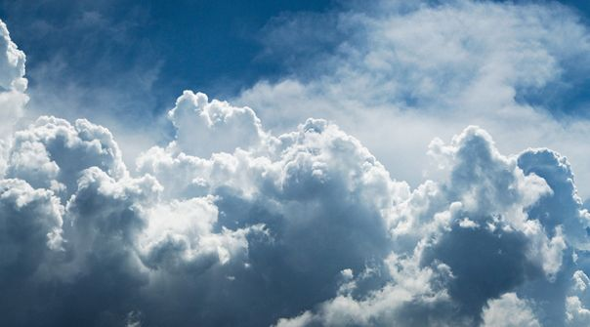
Bulutların Oluşumu Isınan yeryüzünden buharlaşan su, su buharı şeklinde gökyüzüne yükselir. Belirli bir yükseklikte basınç azaldığı, hava da soğuduğu için su damlacıkları hâline geçerler ve bulutları oluştururlar. Başlangıçta bu damlalar çok küçüktür. Ortalama bir yağmur damlasının oluşabilmesi için bunlardan milyonlarcasının birleşmesi gerekir.
Yağış şeklini nemin yoğuştuğu yer ve havanın sıcaklığı belirler.
* Havadaki nem yoğuşarak yağışları oluşturur.

Slide 9
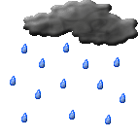
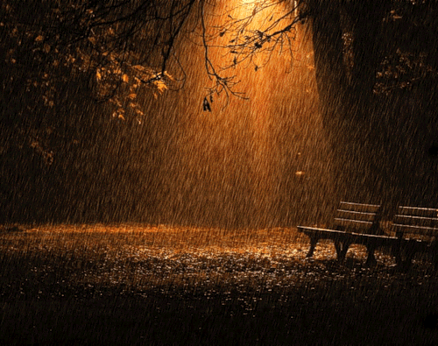
Yağış : Havanın yapısındaki nemin(su buharı) sıcaklık,basınç gibi faktörler ile yağmur, kar,dolu şeklinde yeryüzüne düşmesidir.
*Nemli hava gökyüzüne yakın yoğuşursa;Yağmur,Kar,Dolu oluşur.
Yağmur: Havadaki nemin yoğuşmasıyla oluşan çok küçük su damlacıkları bulutları oluşturur. Bulutlardaki su damlacıkları da havanın soğuması ile birleşip ağırlaşarak yağmur olarak yeryüzüne düşer.

Slide 10
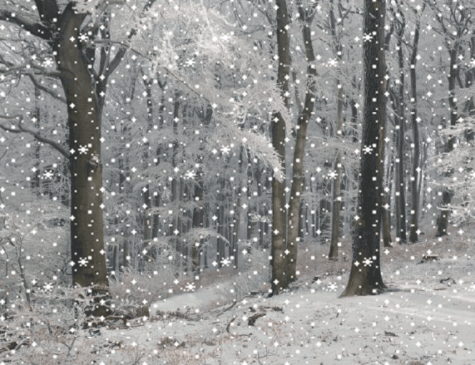
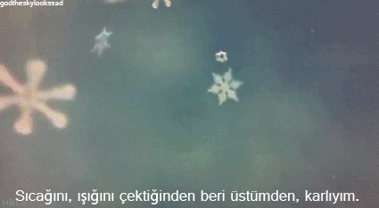
Kar: Havadaki nem, soğuk hava etkisiyle buz kristallerini, buz kristalleri de birleşerek kar tanelerini oluşturur. Her kar tanesinin şekli farklıdır.

Slide 11
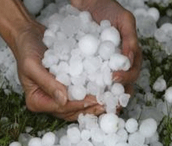
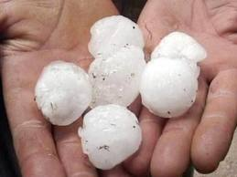
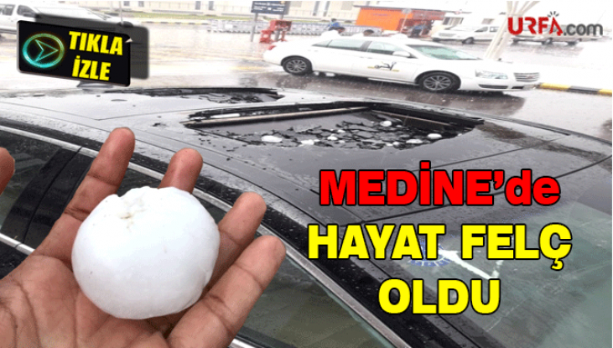
Dolu: Bulutlardaki damlacıkların birleşip birden soğuyan hava etkisiyle ani donmasıyla oluşan buz küreleridir.

Slide 12
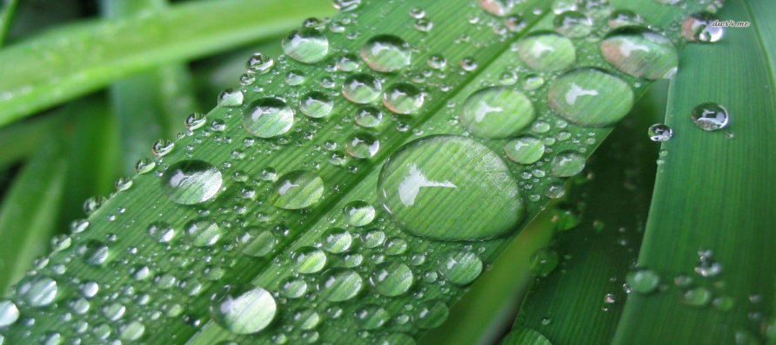
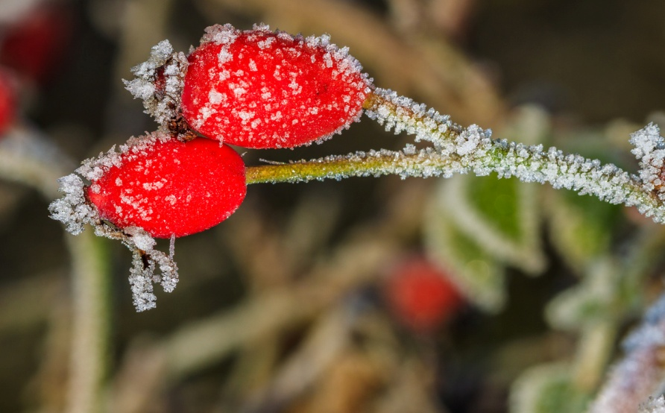
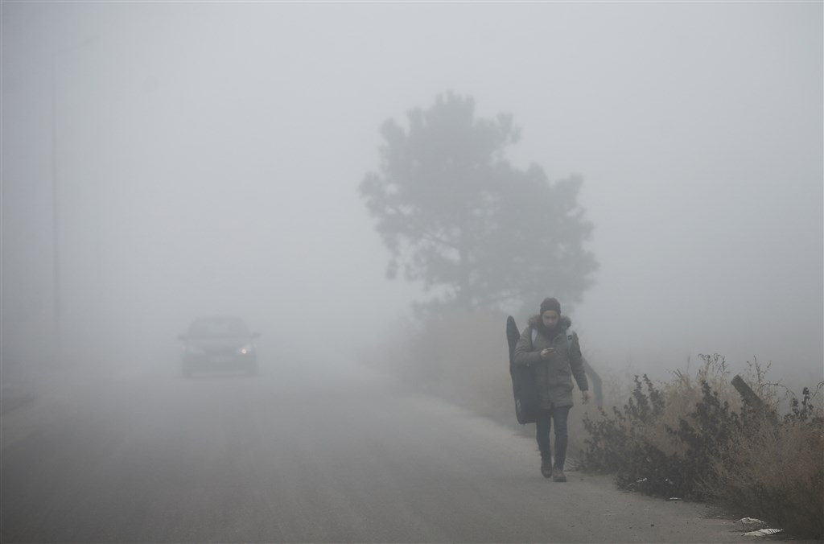
*Nemli hava yeryüzüne yakın yoğuşursa; Çiy,Kırağı,Sis oluşur.
Çiy: Havadaki nemin toprak, çiçek, ağaç yaprakları, arabalar, metaller vb. üzerinde yoğuşmasıyla oluşan su damlacıklarıdır.
Kırağı: Havadaki nemin doğrudan katı hâle geçmesiyle toprak, araba, ağaç yaprakları üzerinde oluşan buz kristalleridir.
Sis: Havadaki nemin yeryüzünün hemen üzerinde yoğuşmasıyla oluşan minik su damlacıklarından oluşmuş bulutsu yapı.

Slide 13
HAVA BASINCI ve RÜZGÂRLAR
Bir bisiklet lastiğine çok fazla hava bastığımızı varsayalım. Burada lastiğin içindeki havanın, lastiğin iç yüzeyine yaptığı basınç yüksek basınçtır.
Benzer şekilde belli bir alanın üstündeki havanın normalden daha fazla sıkışması ile oluşturduğu basınç, yüksek hava basıncıdır.
Bunun tersi olarak havanın normalden daha seyrek olması hâlinde yaptığı basınç ise alçak hava basıncıdır.

Slide 14
BASINÇ ALANLARI
ALÇAK BASINÇ ALANI
Hava sıcaklığı yüksektir.
Nem oranı yüksektir.
Isınan hava yükselir
Yükselen hava soğuyarak bulutları oluşturur.
Bulutlar yağışa neden olur.
Ancak yüksek basınç alanlarından bu bölgelere hava akımı(Rüzgâr) oluşacağı için bir süre sonra hava koşulları değişecektir.
Basınç azaldıkça hava koşulları daha hızlı değişir.
YÜKSEK BASINÇ ALANI
Hava sıcaklığı alçak basınç alanlarına göre düşüktür.
Havadaki nem oranı düşüktür.
Alçak basınç alanında oluşan bulutlar yukarıdan yüksek basınç alanlarına taşınır.
Havanın sıcaklığı ya da soğukluğu daha bariz hissedilir.
Yüksek basınç alanlarından çevreye doğru rüzgârlar (Hava akımı) oluşur.

Slide 15
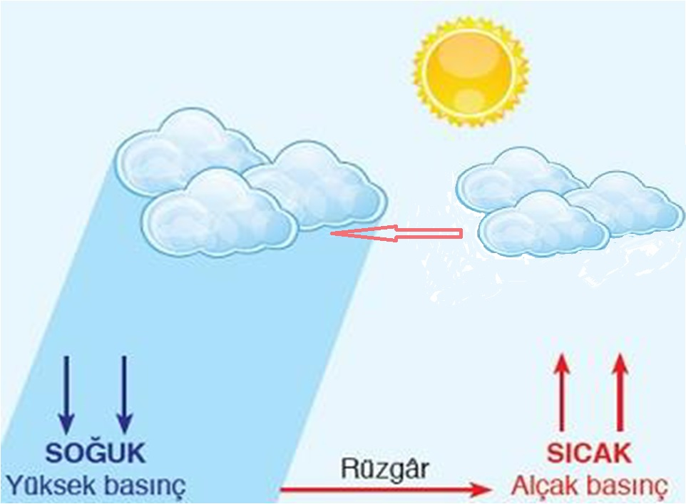
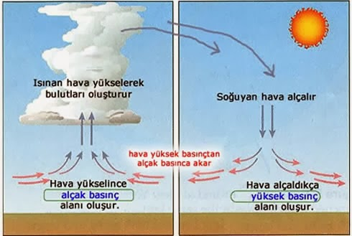
BULUTLAR
RÜZGÂRLAR
NEM

Slide 16
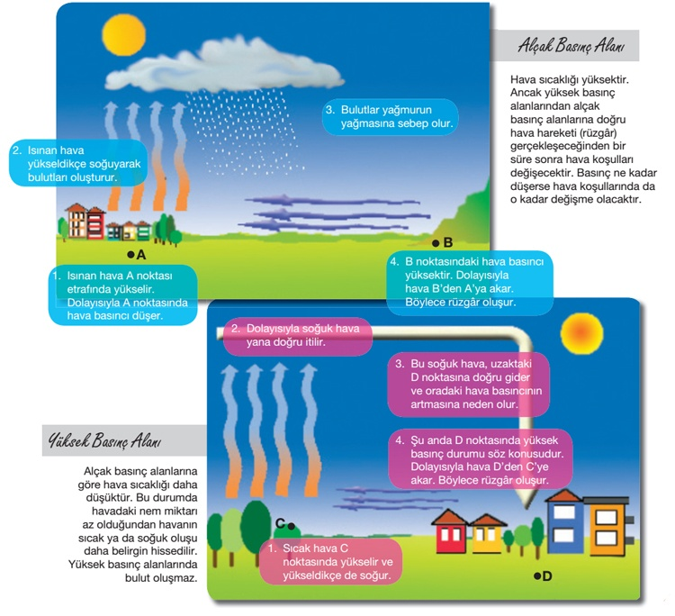
RÜZGÂR
YÜKSEK BASINÇ ALANI
B,D noktaları
ALÇAK BASINÇ ALANI
A,C noktaları

Slide 17
Atmosferdeki alçak ve yüksek basınç alanları sıcaklık farklılıklarından ortaya çıkar. Isınan hava yükselir ve havayı oluşturan tanecikler daha soğuk alanlara doğru giderek oralarda birikir.
Bir bölgede yüksek basınç varsa buradaki hava çevresindeki alçak basınç alanlarına doğru hareket eder.
Bu şekilde, havanın yer değiştirmesiyle oluşan hava hareketi rüzgâr ları oluşturur.

Slide 18
RÜZGÂR
Yatay yönde meydana gelen hava hareketlerine rüzgâr denir.
Geldikleri yerlerin sıcaklıklarını gittikleri yerlere taşıyan rüzgârların sebebi basınç farkıdır. Rüzgâr oluşumu Dünyamızın günlük dönüş hareketiyle sürekli devam eder. Rüzgârlar zaman zaman hız değiştirerek bazen sakin esen meltemler bazen ise fırtınalar, kasırgalar meydana gelir. Hızları farklı olan rüzgârların çevrelerine olan etkileri de farklıdır. Yel - Meltem - Fırtına - Kasırga(Tayfun) rüzgar çeşitleridir. Rüzgârların etkileri “Beaufort (Bifort) Ölçeği” ile tanımlanır. Bifort ölçeğine bakıldığında rüzgârın hızı artınca kuvveti ve etkisi de artmaktadır.

Slide 19
• Hortumlar ve Kasırgalar: Bazı rüzgârlar belirli bir yönde kuvvetli bir şekilde eserken bazıları ise kendi ekseni etrafında döner.
Sıcak hava alanlarında hızlı bir şekilde kendi ekseni etrafında dönen rüzgârların en küçüğüne şeytan kulesi, ortancasına hortum, en büyüğüne kasırga denir. * Bir hortumun oluşabilmesi için atmosferin yüksek bölümlerine kadar çıkabilecek, aşağıda sıcak ve nemli hava ile yukarıda soğuk ve kuru havanın olması gerekir. Çoğu hortum yarım saatten fazla sürmez. * Kasırgalar sadece suyun sıcak ve havanın nemli olduğu tropikal okyanuslarda görülür. Su sıcaklığı 27 ºC ulaştığında okyanus yüzeyindeki ılık ve nemli hava yükselmeye başlar. Bu havanın çevresinde girdap gibi dönen güçlü bir rüzgâr oluşur. Ardından yağmur bulutları toplanır ve fırtına patlar. Fırtınanın kasırga sayılması için rüzgarın en az 118 km/h`lik bir sürate ulaşması gerekir. Kasırga durgun bir merkezin çevresinde dev bir girdap gibi döner. Kasıgalar, hortumlara göre çok daha geniş alanlara yayılır, daha uzun ömürlü ve daha bölgesel olup yavaş hareket ederler. Yıkıcıdırlar. Kasırganın gözü: Kasırganın merkezindeki genişliği 30–40 km`yi bulan hava sütunudur. Burada hava basıncı düşüktür ve rüzgârın hızı azdır.

Slide 20
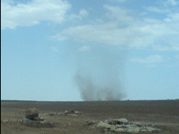
Şeytan kulesi

Slide 21
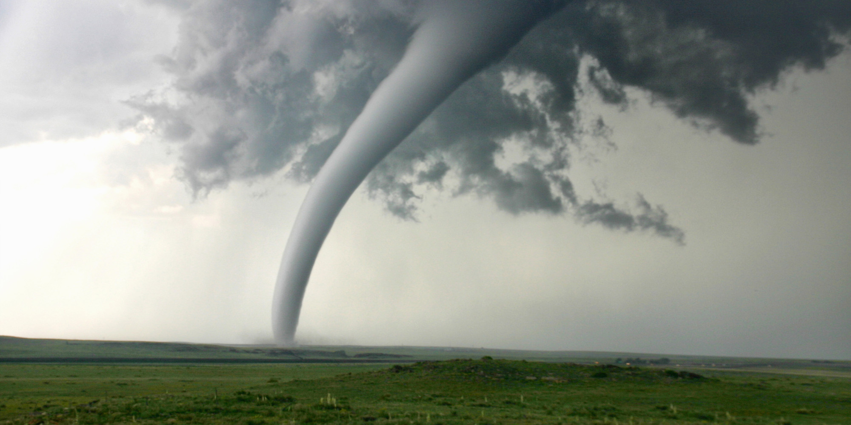
Hortum

Slide 22
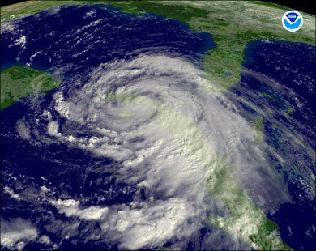
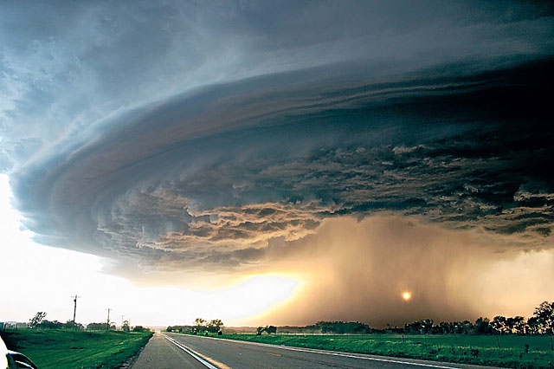
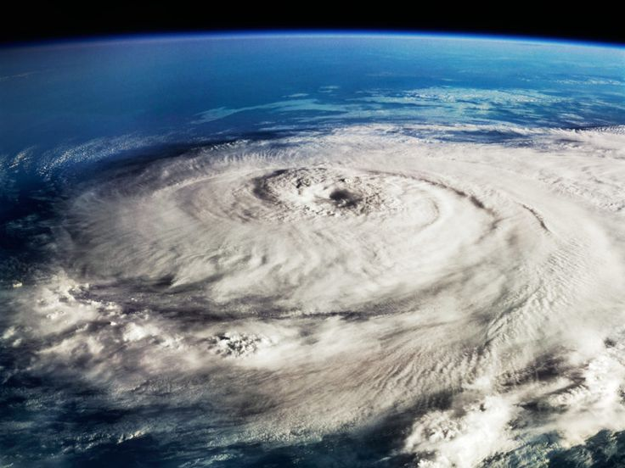
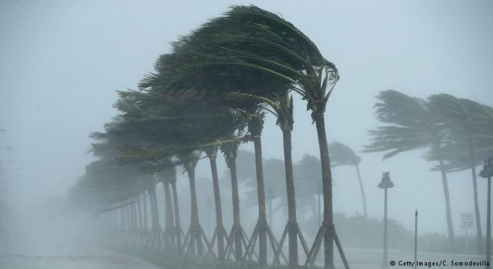
Kasırga

Slide 23
* Atmosferde meydana gelen hava olaylarının oluşumunu ve değişimini inceleyen bilim dalına METEOROLOJİ denir.
* Hava olaylarını inceleyen, bu bilim ile uğraşan bilim insanlarına ise METEOROLOG denir.
*Dünya yörüngesine yerleştirilen meteoroloji uyduları atmosferdeki hava hareketlerini gözlemlemektedir. Teknolojik araçlar yardımıyla günümüzde istasyonlarından ve uydulardan gelen bilgileri toplanarak meteroloji haritaları hazırlanır. Buna göre hava tahminleri yapırlır. Bu istasyonlarda tüm hava olayları incelenir ve buna göre hava tahmin raporları çıkarılır.
* Havanın nasıl olacağını bilmek özellikle pilotlar, kaptanlar, balıkçılar ve çiftçiler için oldukça önemlidir. Uzun yola çıkacak sürücüler de yolların durumunu öğrenmek için hava durumunu takip ederler. Bu nedenle doğru hava tahminleri, insanları kötü hava şartlarına karşı uyarır. Böylece can ve mal kaybı önlenebilir.

Slide 24
HAVA OLAYLARININ YERYÜZÜ ŞEKİLLERİNE ETKİSİ
Sıcaklık farkı, rüzgârlar ve yağışlar yeryüzü şekillerinin
oluşumunda ve değişiminde etkili olaylardır. * Rüzgârlar: Kil, kum ve toz gibi parçacıkları havada taşırken bazen daha büyük kaya parçalarının birkaç santimetre hareket ettirerek yeryüzü şekillerini değiştirmektedir. Çöllerde ve deniz kıyılarında rüzgâr tarafından taşınan kum; kayaların ve çalılıkların etrafında birikip gelişmeye devam ederek zamanla kumulları oluşturmaktadır. Rüzgârla gelen parçacıklar geniş kayalara çarpınca zımpara etkisi yaparak kayaların yüzeyini bazen törpüleyip parlatırken bazen de
parçalanmasına sebep olur. * Sıcaklık farkı: Gündüzleri sıcaklığın etkisiyle genleşen kayalar, geceleri havanın soğumasıyla büzülür. Bu durumun sürekli
tekrarlanması ile kayalarda parçalanmalar ve çatlamalar meydana
gelir.Çok uzun yıllar süren bu değişimler toprak oluşumunda etkilidir.

Slide 25
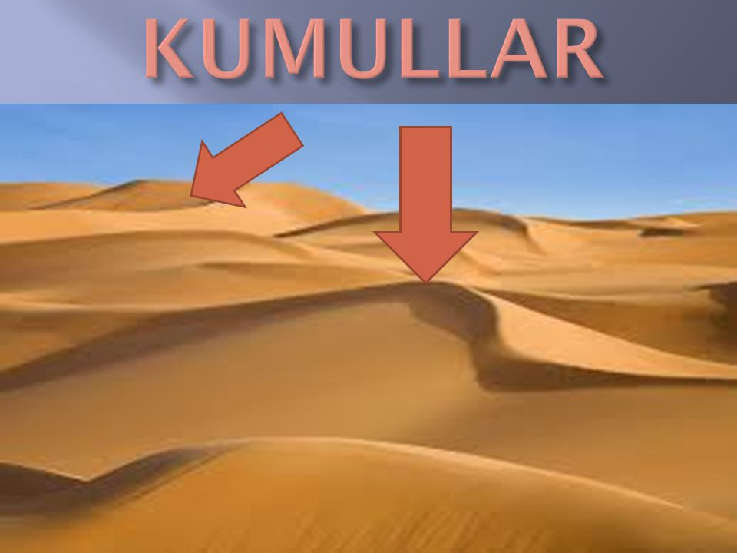
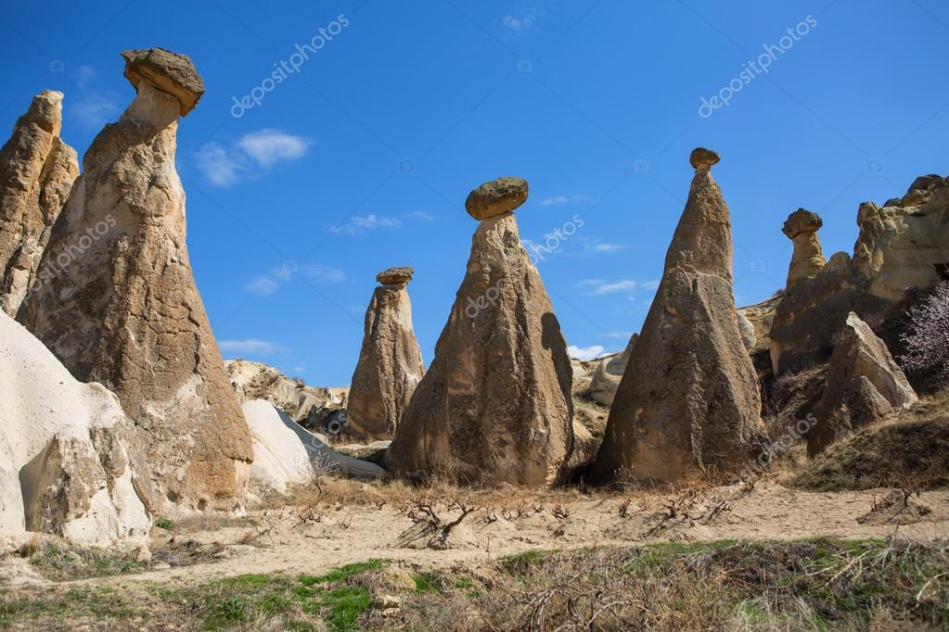
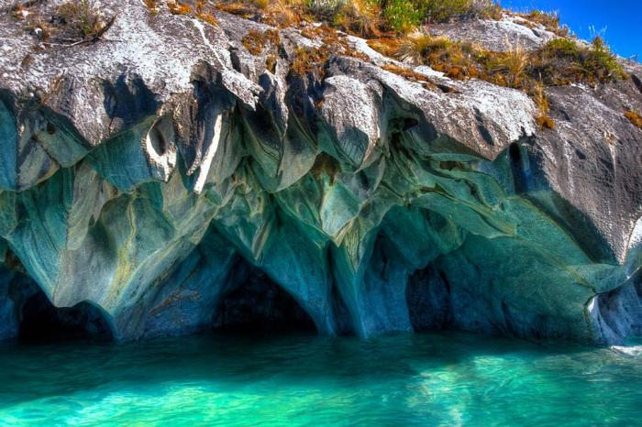
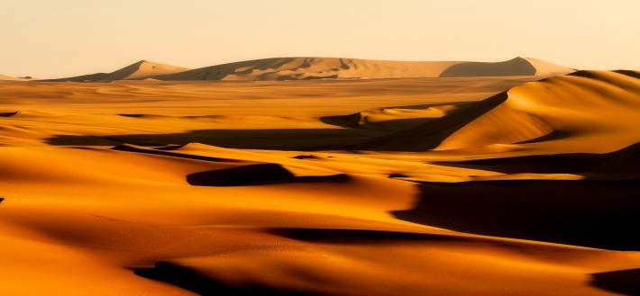
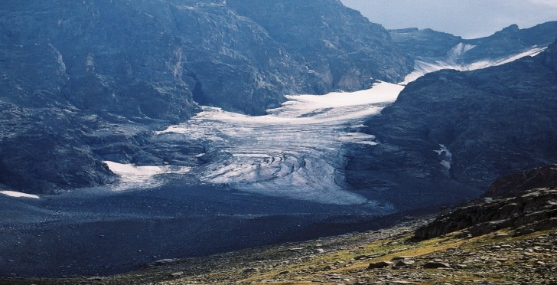
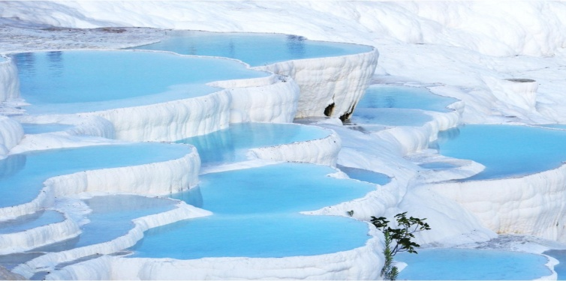
* Yağışlar: Yağmur,kar ve dolu sonucunda kayalarda ve toprakta aşınmalar oluşur. Yağmur ve sel olayı ile yumuşak toprak taşınır. Çeşitli yeryüzü şekilleri oluşur.
Yeryüzü şekillerine Örnekler:
Kumullar
Peribacaları
Mağaralar
Çöller
Travertenler
Buzul vadileri
Erozyon olayı:Toprak kayması

Slide 26
İKLİM
* Geniş bölgelerde ve çok uzun
zaman içinde aynı kalan ortalama
hava şartlarıdır. Örnek:Ankara’da yazlar genel
olarak kurak, az bulutlu, açık,sıcak
ve hafif rüzgârlı geçer.
* En az 25 – 30 yıllık uzun hava
durumuna ait ortalama verilerle
belirlenir.
* İklimi meydana getiren olaylar
ile uğraşan bilim dalına
klimatoloji (iklimbilimi) adı verilir.
* İklimle (klimatoloji) uğraşan
bilim insanlarına iklim
bilimci (klimatolog) denir.
HAVA OLAYLARI
* Belirli bir yerde ve kısa süre içinde (günlük,haftalık vb.) etkili olan hava şartlarıdır.
Örnek: Ankara’da bir yaz gününde sabah hava açık ve sakin iken öğle saatlerinde hava birden bulutlanabilir
* Atmosfer içinde oluşan hava olaylarını inceleyerek hava tahminleri yapan bilim dalına meteoroloji denir.
* Günün belirli saatlerinde, üçer beşer saat arayla yapılan günlük gözlemlerle belirlenir.
* Meteoroloji bilimi ile uğraşan bilim insanlarına meteorolog denir.

Slide 27
